Slide 1
Agents et systèmes multi agents
Concepts de base
Préparé par Dr.Nardjes BOUCHEMAL

Slide 2
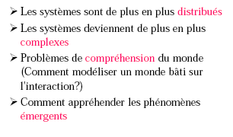
iNTRODUCTION

Slide 3
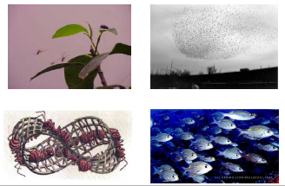
introduction

Slide 4
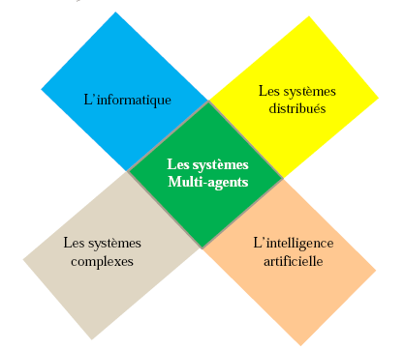
ORIGINE

Slide 5
Notion d’agent: définition
nom masculin (latin médiéval agens, participe présent de agere, agir)
Corps, substance, force qui détermine quelque chose, qui est à l'origine d'un phénomène ou d'un processus ; cause, facteur : Les enzymes sont les agents des fermentations.
Personne qui exerce une action d'une certaine sorte, qui joue un rôle déterminant dans la production d'un fait humain ou social ; cause, moteur : Il a été l'agent de nombreuses réformes sociales.

Slide 6
Notion d’agent: définition
« Un agent est une entité intelligente, agissant rationnellement et intentionnellement, en fonction de ses buts propres et de l’état actuel de sa connaissance.»
Y. Demazeau & J.P. Müller, 90
« Un agent est une entité qui fonctionne continuellement et de manière autonome dans un environnement où d'autres processus se déroulent et d'autres agents existent »
Shoham, 1993

Slide 7
Notion d’agent: définition
« Un agent est une entité autonome, réelle ou abstraite, qui est capable d'agir sur elle-même et sur son environnement, qui, dans un univers multi-agents, peut communiquer avec d'autres agents, et dont le comportement est la conséquence de ses observations, de ses connaissances et des interactions avec les autres agents »
(Ferber, 1995)

Slide 8
Notion d’agent: définition
« Un agent est une entité qui perçoit son environnement et agisse sur celui-ci »
(Russell, 1997)
« Un agent est un programme informatique qui est situé dans un environnement et qui est doté de comportements autonomes (actions) lui permettant d’atteindre, dans cet environnement, les objectifs qui lui ont été fixé à sa conception »
(M.Wooldridge1997)

Slide 9
Notion d’agent: définition
« On appelle agent une entité physique ou virtuelle
  Qui est capable d’agir dans un environnement,
  Qui peut communiquer directement avec d’autres agents,
  Qui est mue par un ensemble de tendances (sous la forme d’objectifs individuels ou d’une fonction de satisfaction, voire de survie, qu’elle cherche à optimiser),
  Qui possède des ressources propres,
  Qui est capable de percevoir (mais de manière limitée) son environnement,
  Qui ne dispose que d’une représentation partielle de cet environnement (et éventuellement aucune),
  Qui possède des compétences et offre des services,
  Qui peut éventuellement se reproduire, dont le comportement tend à satisfaire ses objectifs, en tenant compte des ressources et des compétences dont elle dispose, et en fonction de sa perception, de ses représentations et des communications qu’elle reçoit. »
  (J. Ferber, 1995)

Slide 10
Notion de système: définition
Nom masculin (latin systema, du grec sustêma, composition)
•Ensemble organisé de principes coordonnés de façon à former un tout scientifique ou un corps de doctrine : Système philosophique.
•Ensemble d'éléments considérés dans leurs relations à l'intérieur d'un tout fonctionnant de manière unitaire : Le système nerveux. Les différents systèmes politiques.
•Ensemble de procédés, de pratiques organisées, destinés à assurer une fonction définie : Système d'éducation.
•Moyen, plan employé pour obtenir un résultat : Le système de défense de l'accusé. Un bon système pour faire fortune.
•Appareillage, dispositif formé de divers éléments et assurant une fonction déterminée : Un système de fermeture. Système optique.
•Société considérée comme un ensemble structuré et rigide : Entrer dans le système.
•Tendance à penser et à agir selon un ensemble de valeurs rigide et dogmatique : Il y a une part de système dans sa défense.

Slide 11
Système Multi Agent ?
Un Système multi-agents…
Système+ Agents=
Un ensemble d’entités autonomes interagissant dans un environnement

Slide 12
Revenons aux Origines….

Slide 13
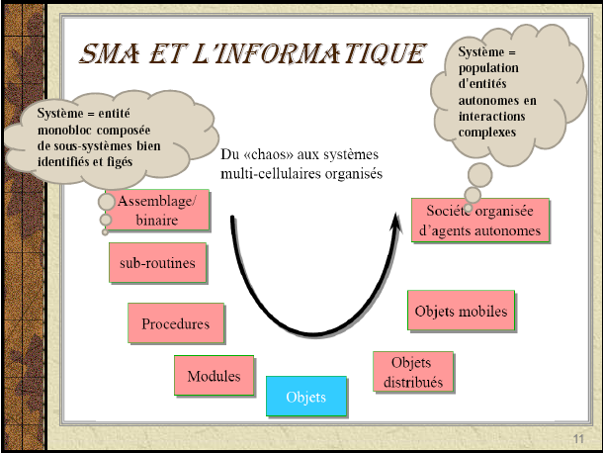

Slide 14
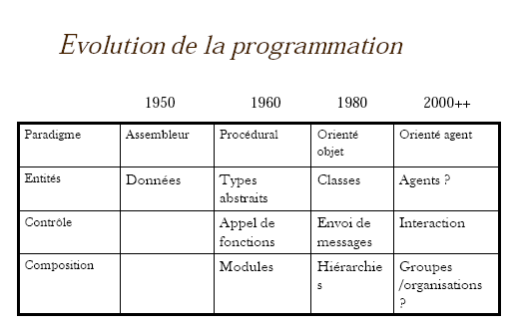
SMA et informatique

Slide 15
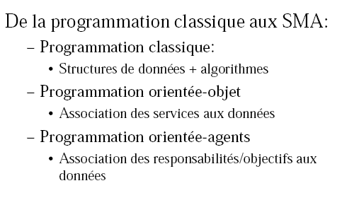
SMA et informatique

Slide 16



SMA et informatique
La programmation classique est fermée

Slide 17
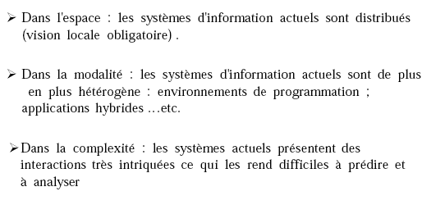
SMA et informatique
A l'opposé, la nouvelle programmation est ouverte

Slide 18


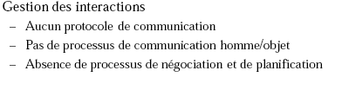
SMA et informatique
Limites de l’approche objet

Slide 19
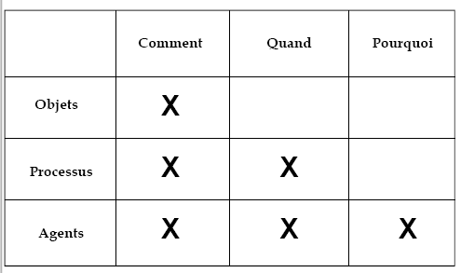
SMA et informatique
Récap.

Slide 20
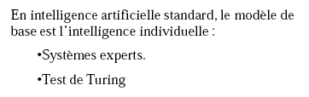


SMA et IA

Slide 21


SMA et IA

Slide 22


SMA et Systèmes distribués

Slide 23
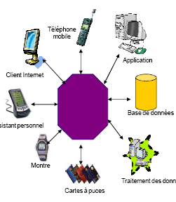
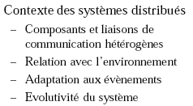
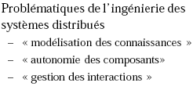
SMA et Systèmes distribués

Slide 24
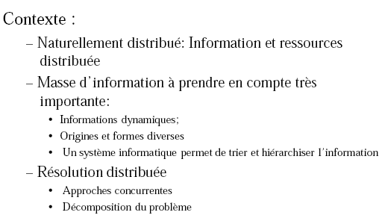
SMA et Systèmes distribués

Slide 25
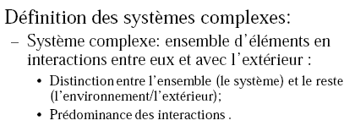
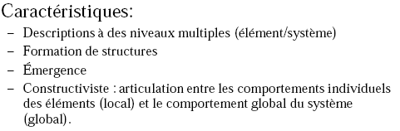
SMA et Systèmes complexe
Système complexe?

Slide 26



SMA et Systèmes complexe

Slide 27
SMA et Systèmes complexes

Slide 28
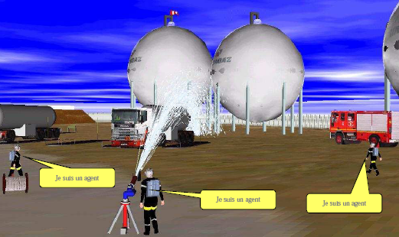
Notion d’agent: Exemples

Slide 29
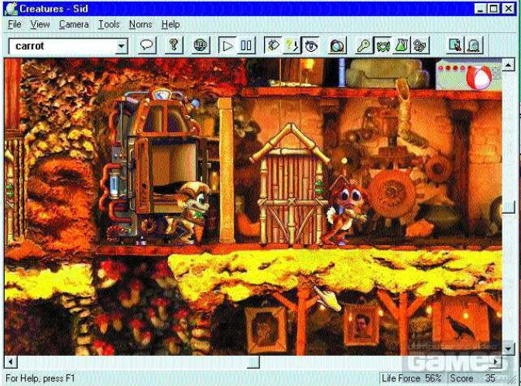
Notion d’agent: Exemples
Jeux http://aigamedev.com/open/highlights/top-ai-games/

Slide 30
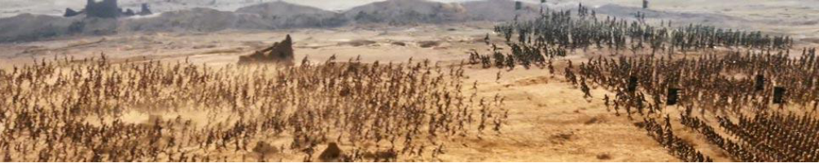
Notion d’agent: Exemples
Cinéma/TV: http://www.massivesoftware.com/

Slide 31
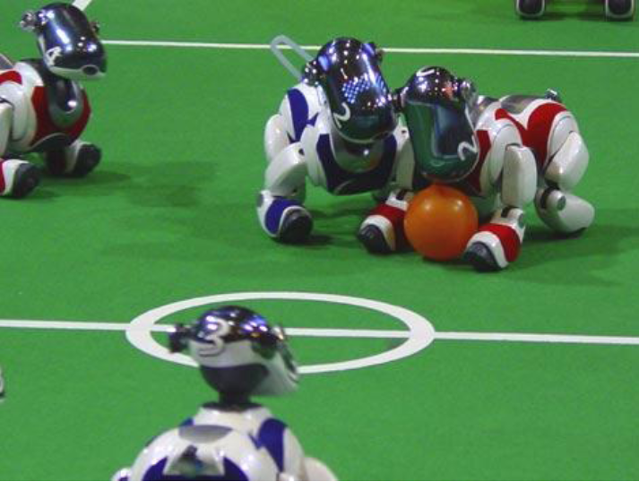
Notion d’agent: Exemples
Robotique

Slide 32
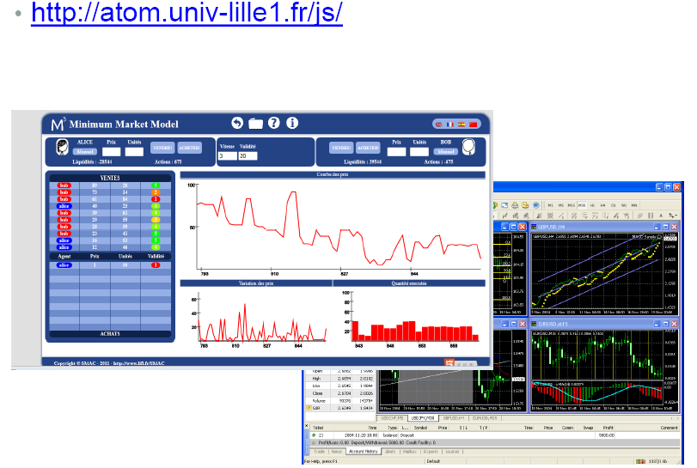
Notion d’agent: Exemples
Finance

Slide 33
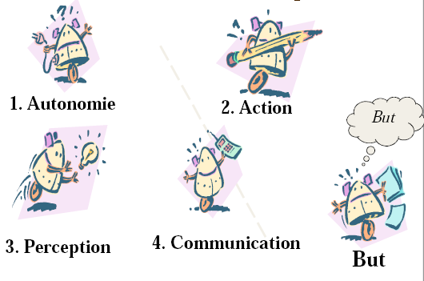
Notion d’agent: propriétés

Slide 34
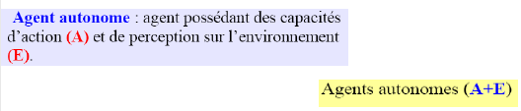

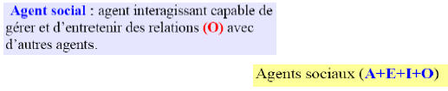
Notion d’agent: propriétés

Slide 35
Capacité d’agent: Autonomie
  Autonomie.
  Par rapport à un objet, un agent peut prendre des initiatives, peut refuser d'obéir à une requête ou peut se déplacer.
  L'autonomie permet au concepteur de se concentrer sur une partie humainement appréhendable du logiciel.
  Un agent autonome peut opérer sans une intervention directe, humaine ou non. Cela signifie qu’il doit avoir un degré de liberté vis-à-vis de son utilisateur.

Slide 36
Capacité d’agent: Autonomie
  Autonomie.
  En effet, un agent autonome peut poursuivre un agenda indépendant de celui de son utilisateur.
  Cela exige l’intégration des aspects d’action périodique, d’exécution spontanée et d’initiative, qui permettent à un agent de prendre des décisions et d’entreprendre des actions de préemption ou des actions indépendantes qui sont éventuellement bénéfiques pour l’utilisateur.

Slide 37
Capacité d’agent: Réactivité
  b. Réactivité
  Les agents peuvent percevoir leurs environnements et répondre, au moment opportun, à des changements qui s’y produisent.

Slide 38
Capacité d’agent: Pro-activité
  c. Pro-activité.
  Les agents peuvent dévoiler ou exhiber un comportement dirigé vers un but en prenant des initiatives. Ils peuvent raisonner sur leurs intentions et leurs croyances, et planifier leurs actions en conséquence.

Slide 39
Capacité d’agent: Apprentissage
  d. Apprentissage.
  Les architectures d'agents produisant des unités fonctionnelles dédiées à des tâches précises, ainsi que les techniques d'apprentissage classiques de l'intelligence artificielle, s'appliquent particulièrement à l'apprentissage d'un agent.

Slide 40
Capacité d’agent: Adaptabilité
  e. Adaptabilité.
  Un agent possède cette propriété s’il est capable d’utiliser ses connaissances afin de modifier son comportement (augmentation de l’espace disque, détection d’un seuil, etc.).
  En plus, il a la capacité de contrôler ses aptitudes selon l'agent ou l'environnement avec qui il interagit. L'adaptabilité des agents nécessite des capacités d’apprentissage, par exemple pour élaborer des cartes cognitives ou pour modifier ses préférences comportementales en fonction de son expérience.

Slide 41
Capacité d’agent: Aptitude sociale et coopération
  Aptitude sociale et coopération.
  Les agents peuvent interagir avec d’autres agents et avec des humains.
  La coopération Utilisateur-Agent peut prendre la forme d’un contrat de collaboration. L’utilisateur spécifie les actions devant être entreprises pour son compte, et l’agent spécifie ce qu’il peut faire pour fournir les résultats.
  On peut comparer ce contrat à une conversation dans laquelle chacune des parties peut poser des questions à l’autre pour s’assurer de sa bonne compréhension.

Slide 42
Capacité d’agent: Aptitude sociale et coopération
  Aptitude sociale et coopération.
  La coopération inter-agents, quant à elle, est un mécanisme par lequel les agents échangent leurs connaissances, leurs croyances et leurs plans afin de travailler ensemble pour résoudre des problèmes qui dépassent leurs capacités individuelles.

Slide 43
Capacité d’agent: Communication
  Communication.
  Bien que l’interaction et la communication soient souvent confondues dans la littérature, la communication représente la transmission d’informations entre agents, alors que l’interaction comprend l’action sur le monde, ainsi que la communication entre les agents du système.
  Deux modes de communication se distinguent dans la littérature :
    la communication indirecte, qui se fait par transmission de signaux via l’environnement,
    la communication directe, qui correspond aux échanges de messages entre les agents.

Slide 44
Capacité d’agent: Personnalisation
  Personnalisation.
  L’une des raisons d’être d’un agent est de permettre à ses utilisateurs de réaliser certaines tâches de la meilleure manière possible. Puisque ces derniers n’exécutent pas tous les mêmes tâches, et même ceux qui partagent les mêmes tâches le font de façons différentes, un agent doit être éducable (personnalisable). Idéalement, les agents doivent avoir des composantes d’apprentissage et de mémorisation.

Slide 45
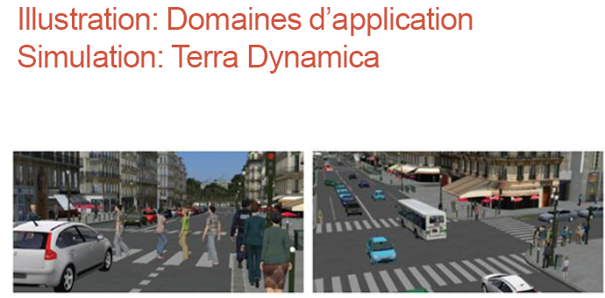
Notion d’agent: Domaines d’application

Slide 46
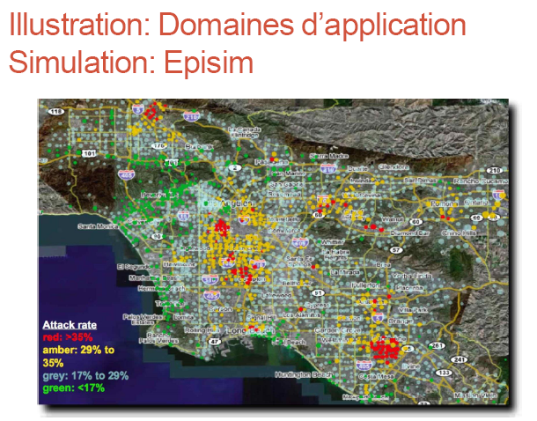
Notion d’agent: Domaines d’application

Slide 47
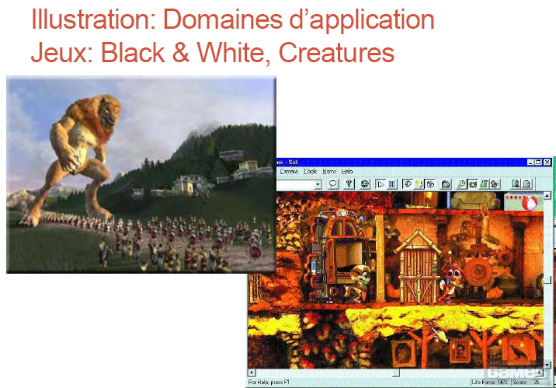
Notion d’agent: Domaines d’application

Slide 48
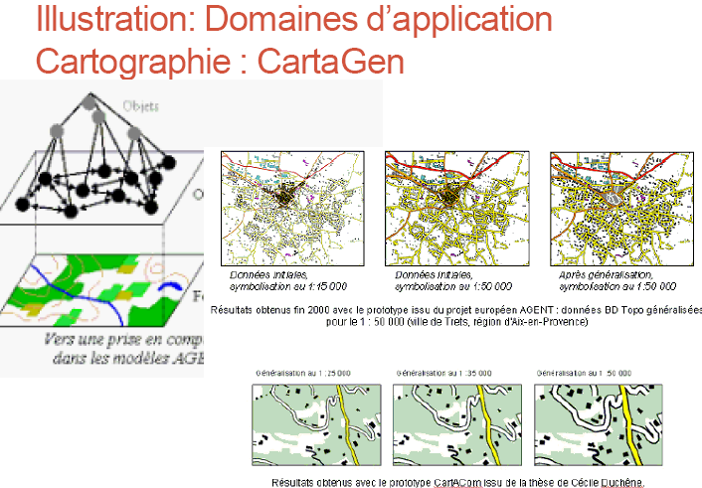
Notion d’agent: Domaines d’application

Slide 49
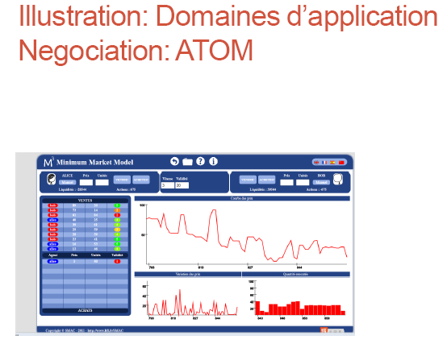
Notion d’agent: Domaines d’application

Slide 50
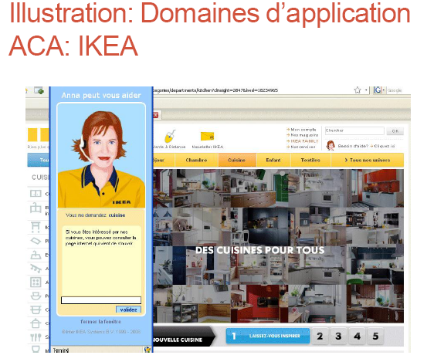
Notion d’agent: Domaines d’application

Slide 51
Terra dynamica
Projet labellisé par Cap Digital (FUI 8). L’objectif principal du projet est le développement des technologies avancées de comportement intelligent (coordination, émotion, motivation) et d’animation de piétons, de foules, de véhicules, de trafics, avec différents niveaux de détails, des interactions piéton/véhicule, et des contraintes temps-réel, le tout intégré dans un « moteur d’animation comportementale. Porteur : Thales

Slide 52
Topologie des agents
La topologie se réfère à l’étude de type des agents en se basant sur les critères suivants : (leur dynamique, leur capacité de raisonnement, leurs caractéristiques et leurs rôles).
En plus de leurs caractéristiques d'autonomie, organisation, raisonnement, mobilité et apprentissage,(Jennings, 1998),on peut définir quelques types d’agents,

Slide 53
Topologie des agents
On définit classiquement deux catégories d’agents : les agents réactifs et les agents cognitifs.
  Les agents réactifs sont définis uniquement à partir de lois de type stimulus/réponse. Ils permettent de modéliser des comportements très fins, mais ne possèdent pas d’états internes.
  les agents cognitifs sont dotés d’une représentation symbolique de leur environnement.
Il est souvent nécessaire de combiner ces deux types d’agents pour modéliser des systèmes complexes.

Slide 54
Topologie des agents: Agent Cognitif
Agent cognitif. Les agents cognitifs sont les plus évolués. Ils implémentent en général des algorithmes de type planification pour décider de leurs actions.
La planification est le sous domaine de l’I.A qui cherche à répondre à la question : ‘’Que doit-on faire ?’’, c'est-à-dire quelle action poser et dans quel ordre, par des techniques qui font appel à des capacités de raisonnement et de représentation des agents.

Slide 55
Topologie des agents: Agent Cognitif
Un système cognitif comprend un petit nombre d’agents qui disposent d’une capacité de raisonnement sur une base de connaissances.
Ils ont une aptitude à traiter des informations diverses liées aux domaines d’applications et d’informations relatives à la gestion des interactions avec les autres agents et l’environnement.
On dit aussi que ces agents sont « intelligents » c’est à dire qu’ils possèdent des buts et des plans explicites, leur permettant d’accomplir leurs buts.

Slide 56
Topologie des agents: Agent Cognitif: Agent Cognitif
Les agents cognitifs sont menés de caractéristiques suivantes :
Savoir-faire. C’est une interface permettant la déclaration des connaissances et les compétences de l’agent. Il permet la sélection des agents à solliciter pour une tâche de donnée.
Croyance. Dans un univers multi-agents, chaque agent possède des connaissances sur lui-même et sur les autres agents de son univers. Cette est à la base de la conception de système multi-agents puisque c’est elle qui détermine en grande partie le comportement «intelligent » de chacun des agents. Les logiques des connaissances contrôlent et des croyances se préoccupent d’une telle représentation.

Slide 57
Topologie des agents: Agent Cognitif
Contrôle. Le contrôle dans un agent regroupe la connaissance sur les buts, les plans et les tâches.
Savoir. C’est la connaissance sur la résolution de problème, pour un système expert utilisant le formalisme de règles, par exemple, cette connaissance correspond à sa base de règle.
Communication. La communication est l’ensemble des processus physiques et psychologiques par lesquels s’effectue l’opération de mise en relation d’un ou plusieurs acteurs ou agents émetteurs avec un ou plusieurs acteurs ou agents récepteurs en vue d’atteindre certains objectifs.

Slide 58
Topologie des agents: Agent Cognitif
Quelques sous fonctions importantes :
la détection de conflits,
la révision des croyances,
la coopération (négociation, coordination),
l’apprentissage.

Slide 59
Topologie des agents: Agent Reactif
L’école « réactive» prétend au contraire qu’il n’est pas nécessaire que les agents soient intelligents individuellement pour que le système ait un comportement global intelligent.
Des mécanismes de réaction aux événements, ne prend en compte ni une explication des buts, ni des mécanismes de planifications, peuvent alors résoudre des problèmes qualifiés de complexes.

Slide 60
Topologie des agents: Agent Reactif
Les agents réactifs à l’inverse cherchent la simplicité. Leurs actions sont provoquées (plus que choisi) par des réactions réflexes aux changements de leurs environnements.
Brooks (Brooks, 1991) exposa son opposition au raisonnement symbolique, et proposa une approche alternative qu’on appelle aujourd’hui I.A réactive. Un agent est alors vu comme un ensemble de comportements accomplissant une tâche donnée.
Les agents réactifs ne disposent que d’un protocole et d’un langage de communication réduit, leurs capacités répondent uniquement à la loi stimulus/action. Comme exemple de cycle de base d’un agent réactif.

Slide 61
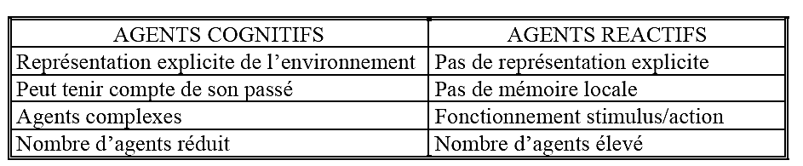
Topologie des agents: Agent Reactif vs Agent congnitif

Slide 62
Topologie des agents: Agent hybride
Agent Hybride.
C’est l’école cognitive qui jusqu’à maintenant, a donné lieu aux applications les plus avancées. Les chercheurs constatent que ni une approche complètement délibérative ou complètement réactive convienne aux agents.

Slide 63
Topologie des agents: Agent hybride
Ils ont discuté le cas de systèmes hybrides, qui essayent de marier les des approches.
Une approche évidente est de construire un agent sur deux (ou plus) sous-ensembles: délibératif; contenant un modèle symbolique du monde qui développe des plans et prend des décisions de la manière proposée par l’I.A symbolique traditionnelle; et réactif; capable de réaction à l'événement qui se produit dans l'environnement sans s'engager dans le raisonnement complexe.

Slide 64
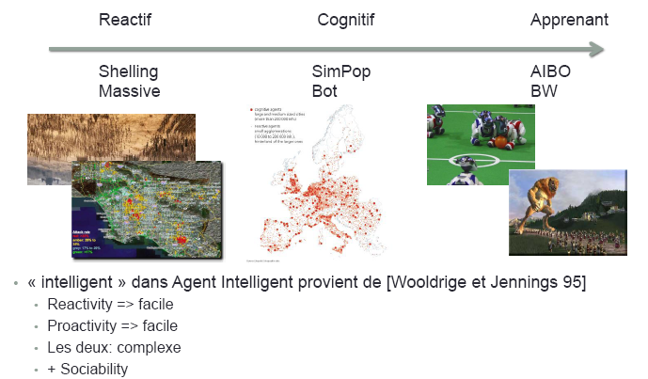
Topologie des agents

Slide 65
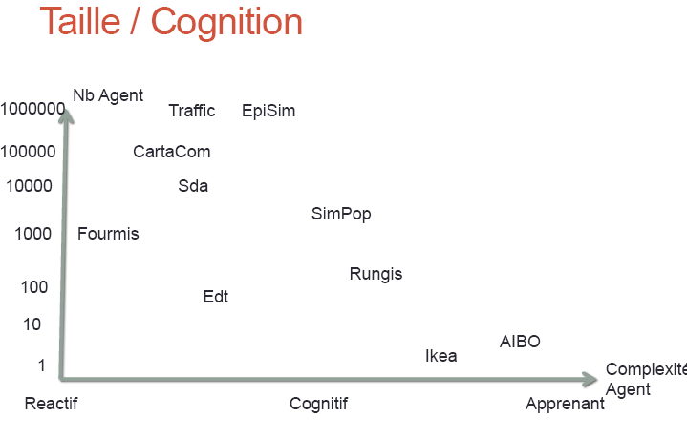
Topologie des agents

Slide 66
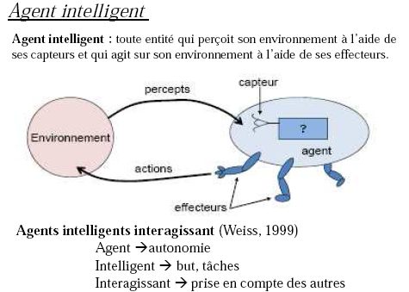
Topologie des agents

Slide 67
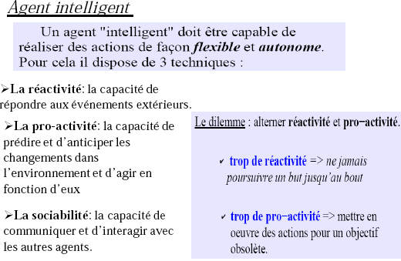
Topologie des agents

Slide 68
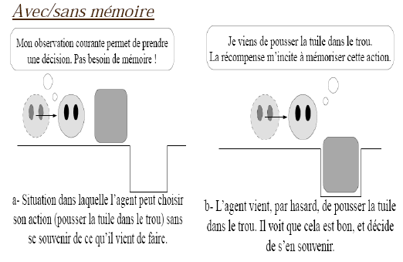
Topologie des agents

Slide 69
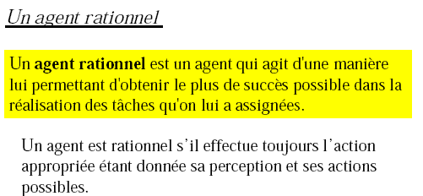
Topologie des agents

Slide 70
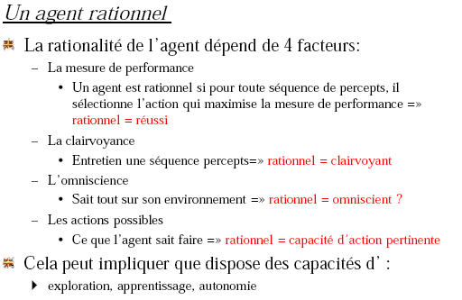
Topologie des agents

Slide 71
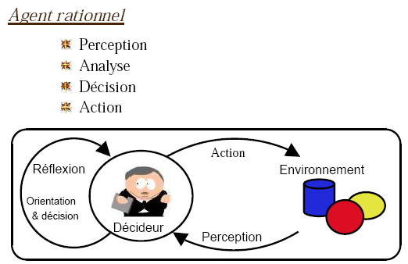
Topologie des agents

Slide 72
Topologie des agents: Autre type d’agents:
  Agent assistant.
  Pour dépasser les limitations des interfaces homme-machine à manipulation directe (rigidité, complexité, etc.), les agents assistants apportent une adaptation au profil de l'utilisateur et une capacité à anticiper leurs besoins: (automatiser certaines tâches, rappeler certaines informations utiles, etc.).
  Ceci peut se transposer dans le domaine du collectif: Prenons l’exemple d’un rendez-vous entre plusieurs personnes, mis en place par la coopération de leurs agents assistants respectifs pouvant résider sur des agendas électroniques (PDA) ou des ordinateurs.

Slide 73
Topologie des agents: Autre type d’agents:
  Agent Robotique.
  On peut considérer l’architecture logicielle de contrôle d’un robot comme un agent.
  Cette architecture peut d’ailleurs être testée et entraînée en simulation avant d'être mise en œuvre dans un vrai robot.
  Cependant, la réalité physique d'un robot apporte des problèmes spécifiques (imprécision de la perception et de l'action, aspects temps réel, évolution du monde) qui rendent particulièrement difficile, la conception de tels agents robotiques.

Slide 74
Topologie des agents: Autre type d’agents:
  Agent Mobile.
  Un agent mobile, par opposition à un agent fixe ou stationnaire, peut se déplacer d'un site à un autre en cours d'exécution pour accéder à des données ou à des ressources.
  Il se déplace avec son code, ses données propres, et son état d'exécution. L'agent décide lui-même de manière autonome de ses mouvements.
  Ainsi, la mobilité est contrôlée par l'application elle-même, et non par le système d'exécution comme dans le cas de la migration de processus dans les systèmes opératoires.

Slide 75
Architecture des agents
Kaelbing(Kaelbing , 1991) considère une architecture d'agent comme : « une collection spécifique de logiciel (ou matériel) des modules, typiquement désignés par des boîtes avec des flèches indiquant les données et le contrôle courant parmi les modules. Une vue plus abstraite d'une architecture est comme une méthodologie générale pour concevoir des décompositions modulaires particulières pour des tâches particulières ».

Slide 76
  Architecture abstraite pour agent intelligent
Nous allons formaliser l’architecture interne d’un agent "intelligent". Un agent peut être considéré comme une fonction :
S*→ A où :S = {s1, s2} est un ensemble des états de l’environnement,
A= {a1, a2, …} est un ensemble d’actions représentant les capacités de l’agent, qui fait correspondre une suite d’état s de l’environnement à une action.

Slide 77
  Architecture abstraite pour agent intelligent
Le non déterminisme du comportement d’un environnement peut être modélisé par une fonction :
env : S X A → p (S)
qui prend l’état courant de l’environnement s et une fonction A (accomplie par l’agent) pour donner un ensemble d’états de l’environnement env (s, a) qui est le résultat de l’exécution de l’action a dans l’état s.

Slide 78

  Architecture abstraite pour agent intelligent
On peut représenter l’interaction de l’agent et de l’environnement comme un historique, h déterminé comme une séquence :
Où s0 est l’état initial de l’environnement ak est la kième action que l’agent a préféré exécuter et sk est le kième état de l’environnement

Slide 79
  Architecture abstraite pour agent réactif (à reflexe simple)
Agents purement réactifs
Ce sont des agents qui décident ce qu’il faut faire sans référence aux historiques. La prise de décision est basée uniquement sur le présent sans aucune référence au passé. Le comportement d’un agent purement réactif peut être représenté par la fonction:
Action: S → A

Slide 80
  Architecture abstraite pour agent reactif (à reflexe simple)
Il existe un agent standard équivalent pour chaque agent purement réactif (l’inverse n’est pas vrai).
Exemple : Le thermostat
  Etats de l’environnement
  S = {Trop froid, température OK}
  Action(S) =
  chauffage éteint si s= température OK,
chauffage allumé sinon

Slide 81
  Architecture abstraite pour agent reactif (avec état)
Pour utiliser de façon efficace son passé, un agent peut conserver son historique sous forme de structures de données adaptées. Soit I l’ensemble des états internes de l’agent.
On peut alors exprimer le processus de décision de l’agent à partir de I :
Agir I : S* → A

Slide 82
  Architecture abstraite pour agent reactif (avec état)
Pour utiliser de façon efficace son passé, un agent peut conserver son historique sous forme de structures de données adaptées. Soit I l’ensemble des états internes de l’agent.
On peut alors exprimer le processus de décision de l’agent à partir de I :
Agir I : S* → A

Slide 83
  Architecture abstraite pour agent reactif (avec état)
Ce processus de mémorisation nécessite l’accumulation des connaissances par l’agent. Les agents fonctionnent donc suivant le cycle :
capter - compiler - agir.
L’agent perçoit le monde à travers « capter », met à jour son état à travers « compiler », choisit une action à exécutée à travers « agir ».

Slide 84
  Architecture abstraite pour agent reactif (avec état)
La fonction « compiler » fait la correspondance entre une perception et un état interne avec un état interne:
Au départ, l’agent utilisera dans sa boucle décisionnelle les trois fonctions pré définies :
  L’agent commence dans l’état interne i0.
  Il observe un état de l’environnement "s" et
  Génère une perception capter(s)
  L’état interne de l’agent est mis à jour par la fonction et Compiler devient compiler (i0, capter(s))
  L’action sélectionnée par l’agent est alors agir (compiler (i0, capter(s)))
  L’action est exécutée et l’agent entre dans un autre cycle. +++ shéma

Slide 85
Architecture abstraite
Agent réactif
Agent BDI

